Slide 1
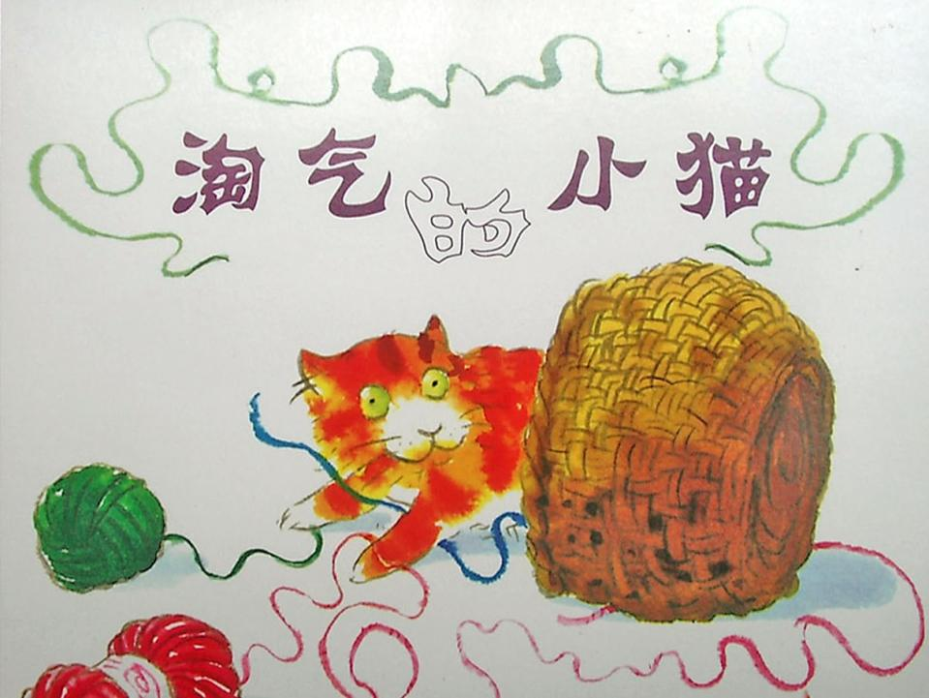
纯免费PPT即点即下载，无注册、无套路
http://gitppt.com
不信你试试（狗头）
第一PPT模板网-WWW.1PPT.COM

Slide 2
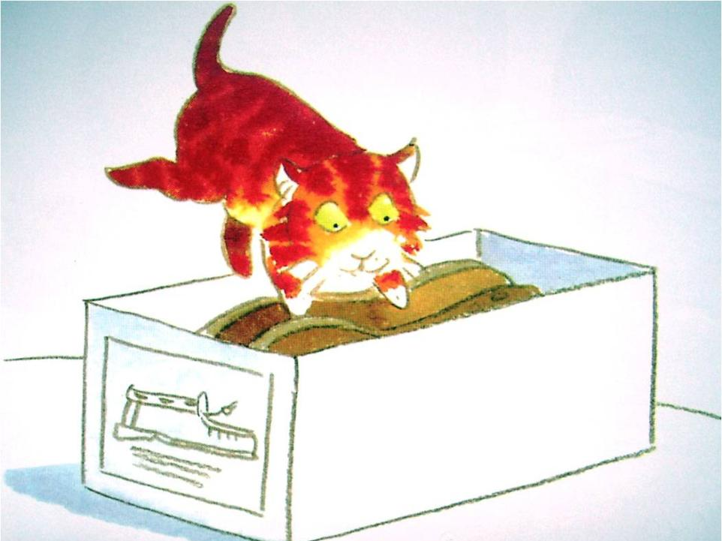
纯免费PPT即点即下载，无注册、无套路
http://gitppt.com
不信你试试（狗头）
淘气的小猫在盒子里。

Slide 3
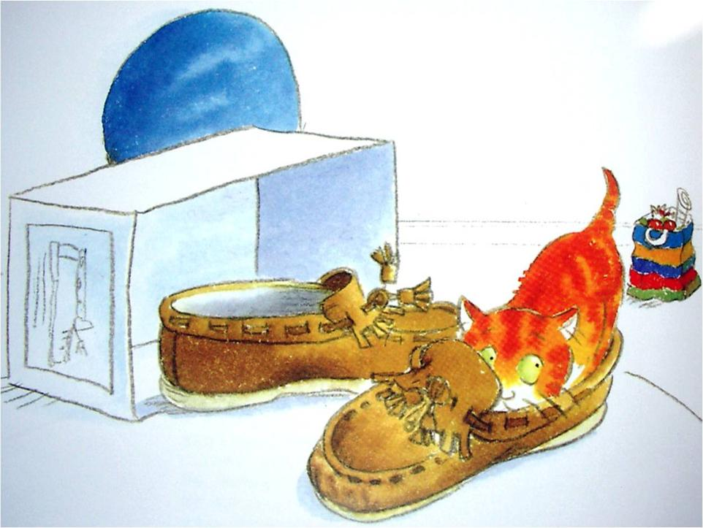
纯免费PPT即点即下载，无注册、无套路
http://gitppt.com
不信你试试（狗头）
淘气的小猫在鞋子里。

Slide 4
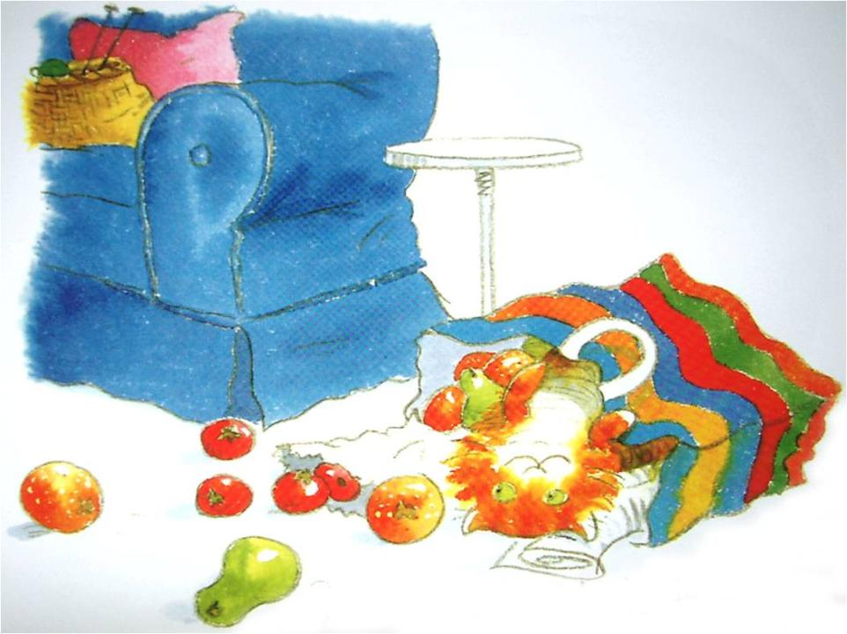
纯免费PPT即点即下载，无注册、无套路
http://gitppt.com
不信你试试（狗头）
淘气的小猫在包里。

Slide 5
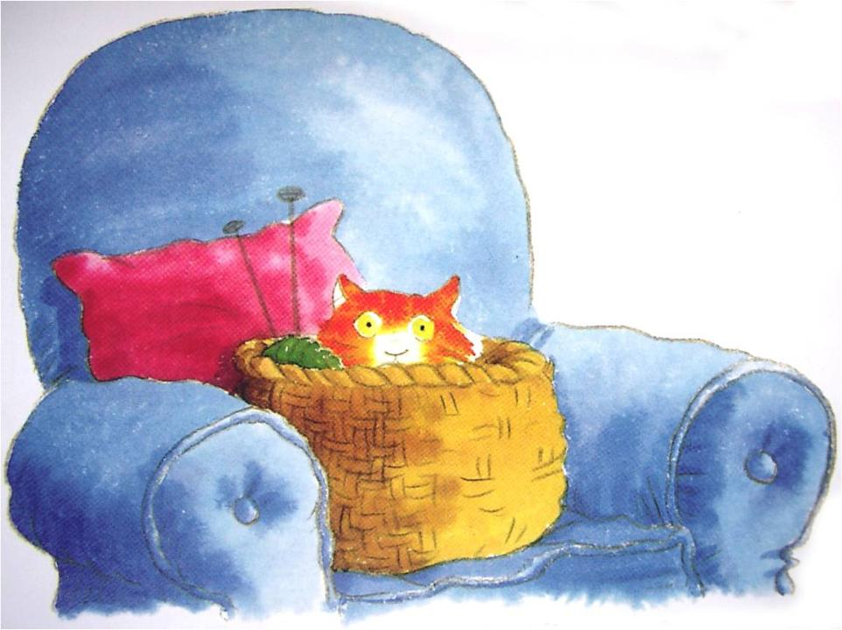
纯免费PPT即点即下载，无注册、无套路
http://gitppt.com
不信你试试（狗头）
淘气的小猫在篮子里。

Slide 6
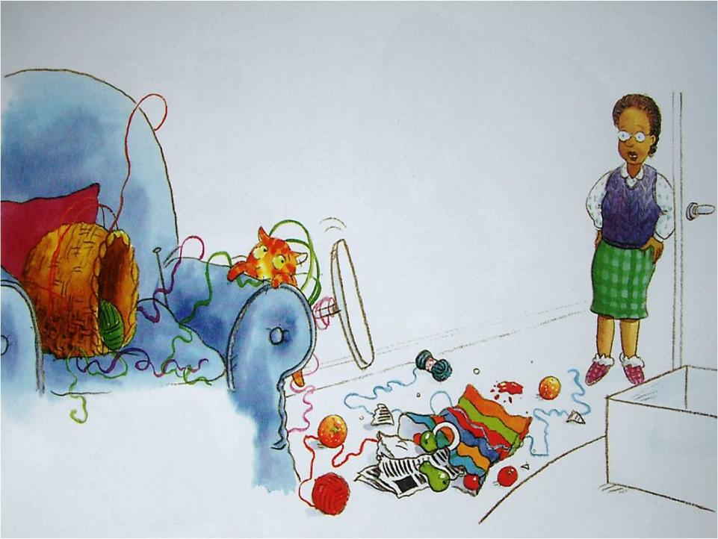
纯免费PPT即点即下载，无注册、无套路
http://gitppt.com
不信你试试（狗头）
淘气的小猫弄得家里一团糟……

Slide 7
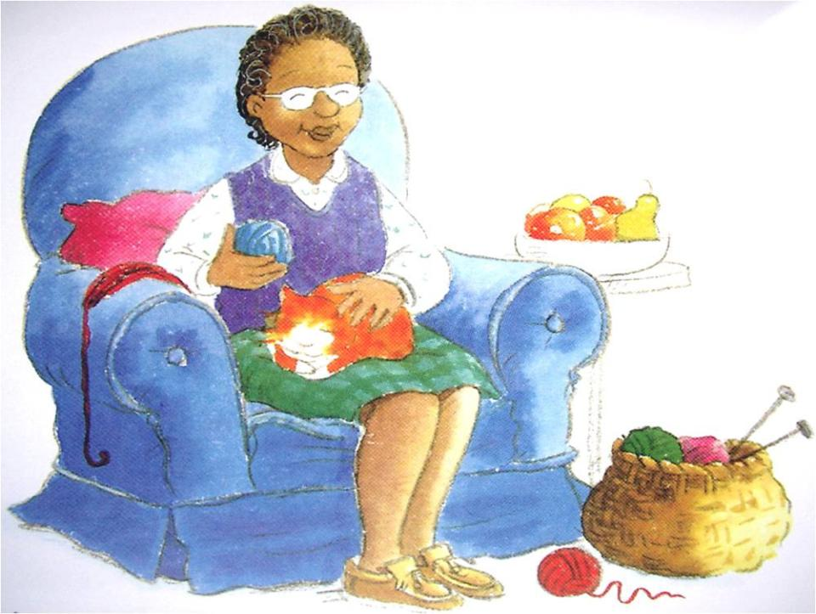
纯免费PPT即点即下载，无注册、无套路
http://gitppt.com
不信你试试（狗头）
淘气的小猫睡在姥姥的怀抱里。

